Slide 1
Domáce zvieratá a ich mláďatá
Mgr. Renáta Bohunická

Slide 2
Obsah:
Mačka domáca
Králik domáci
Pes
Ovca
Koza
Krava
Kura domáca
Hus
Kačica domáca

Slide 3
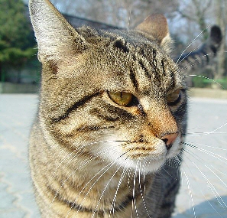
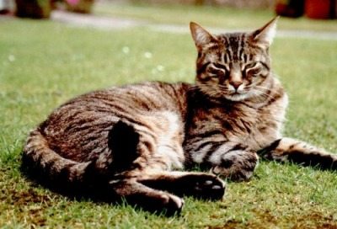
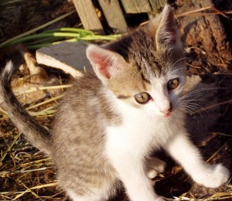
Mačka domáca žije v príbytkoch ľudí. Živí sa mäsom. Chytá myši. Rodí živé mláďatá.
MAČKA
MAČIATKO
KOCÚR

Slide 4
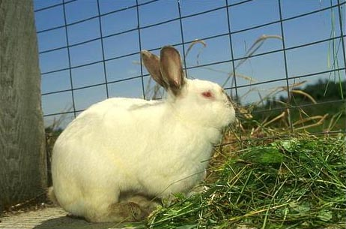
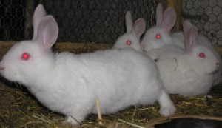
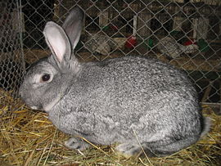
Králik domáci sa živí suchou rastlinnou potravou. Rodí živé mláďatá. Žije v klietke - zajačníku. Telo má pokryté srsťou. Chováme ho pre mäso a kožušinu.
MLÁĎA
SAMICA
SAMEC

Slide 5
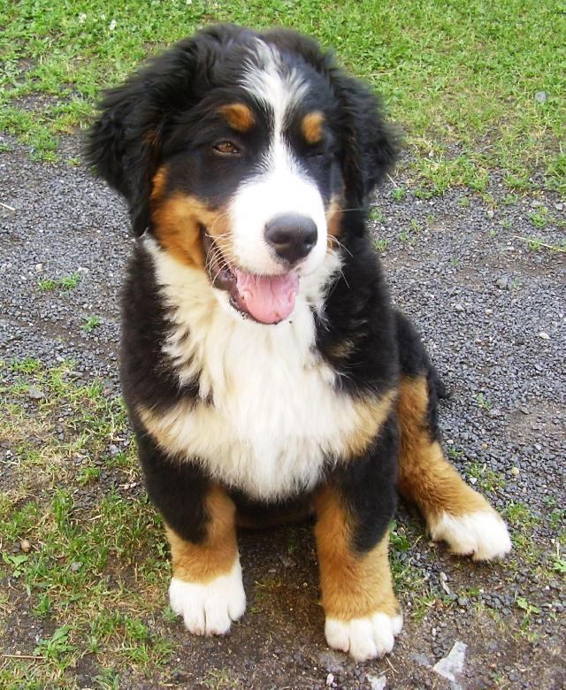
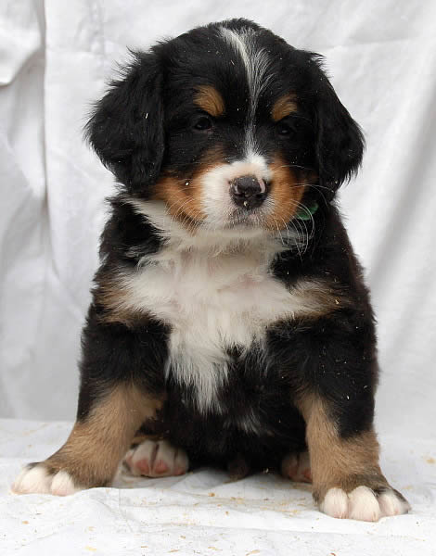
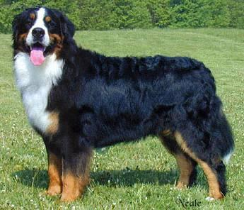
Pes je spoločenský tvor, ochranca a pomocník človeka. Poznáme veľa plemien psov.
PES
ŠTENIATKO
SUČKA

Slide 6
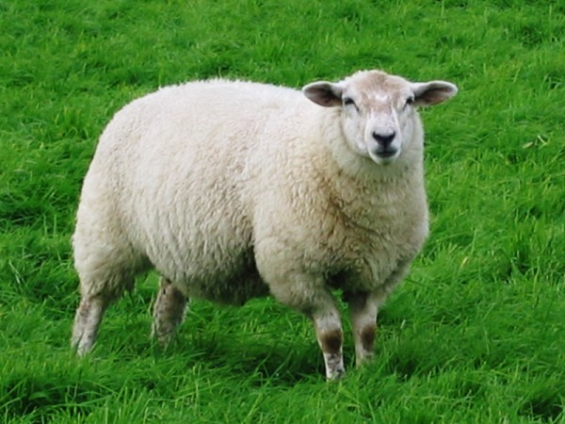
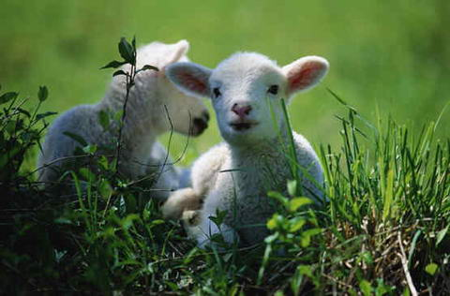
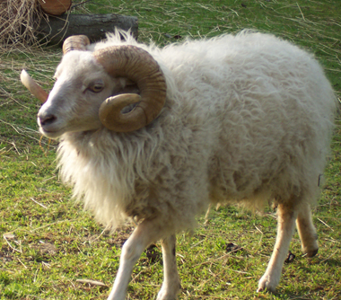
Ovca je úžitkové zviera. Chováme ju pre vlnu, kožušinu, mäso. Z jej mlieka sa vyrába žinčica, bryndza a syr.
JAHŇA
BARAN
OVCA

Slide 7
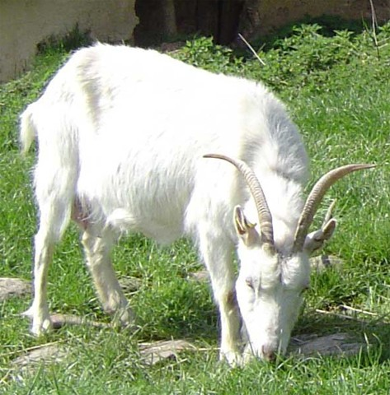
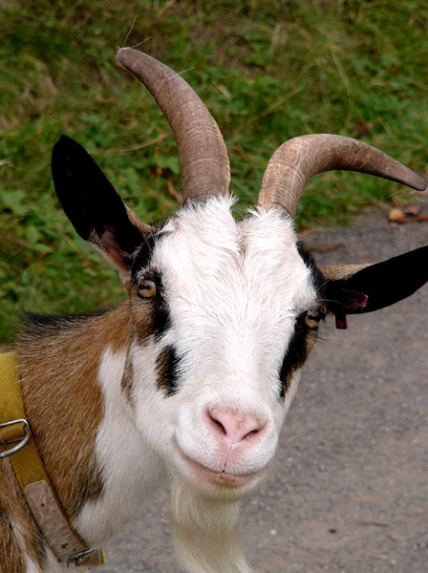
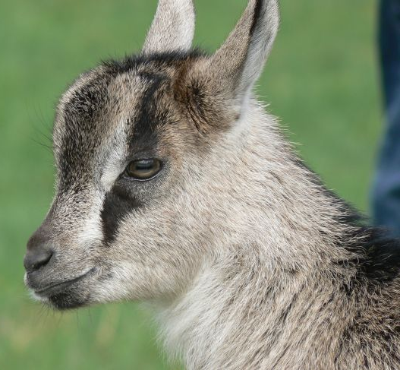
Kozy sa chovajú najmä pre mlieko a mäso. Pasú sa na lúkach ale obhryzú aj suché konáre.
KOZA
CAP
KOZĽA

Slide 8
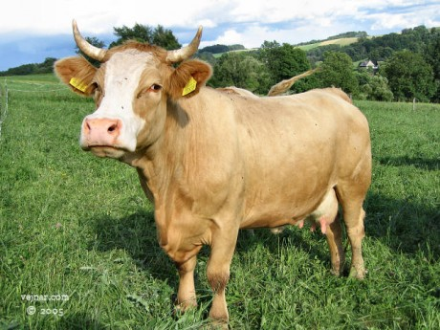
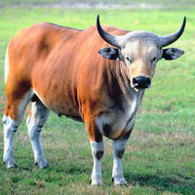
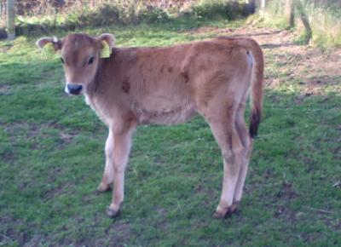
Krava je úžitkové zviera, ktoré sa chová na farmách.
Žerie seno, slamu alebo sa pasie na pasienku. Chováme ju najmä pre mlieko a mäso.
KRAVA
BÝK
TELIATKO

Slide 9
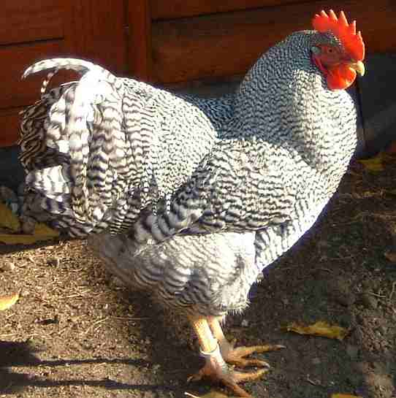
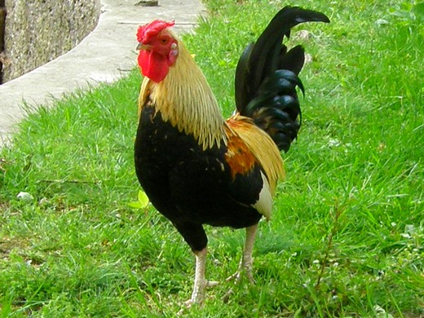
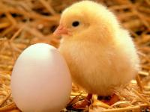
Sliepka má telo pokryté perím. Znáša vajcia, z ktorých sa liahnu kuriatka. Chováme ju na mäso a vajcia.
SLIEPKA
KOHÚT
KURIATKO

Slide 10
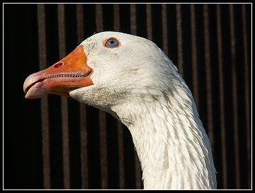
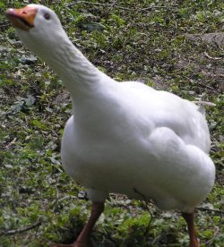
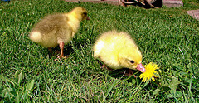
Hus je domáci vták. Telo má pokryté perím. Chováme ju na mäso a perie.
GUNÁR
HUS
HÚSATÁ

Slide 11
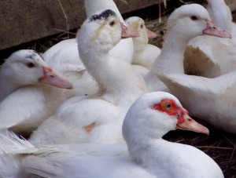
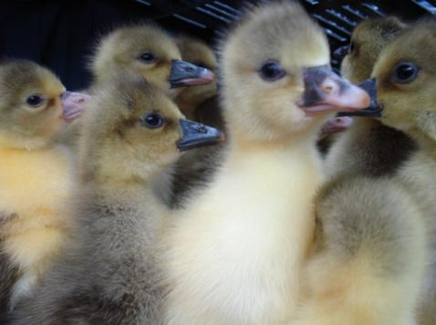
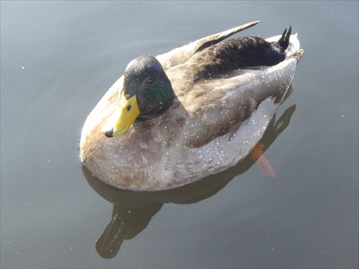
Kačica ,podobne ako hus, patrí medzi hydinu. Jej telo je však menšie. Chováme ju najmä pre mäso a vajcia.
KAČICA
KÁČATKÁ
KÁČER

